Slide 1
编译技术实验
杨海燕
2026年11月8日 星期日

Slide 2

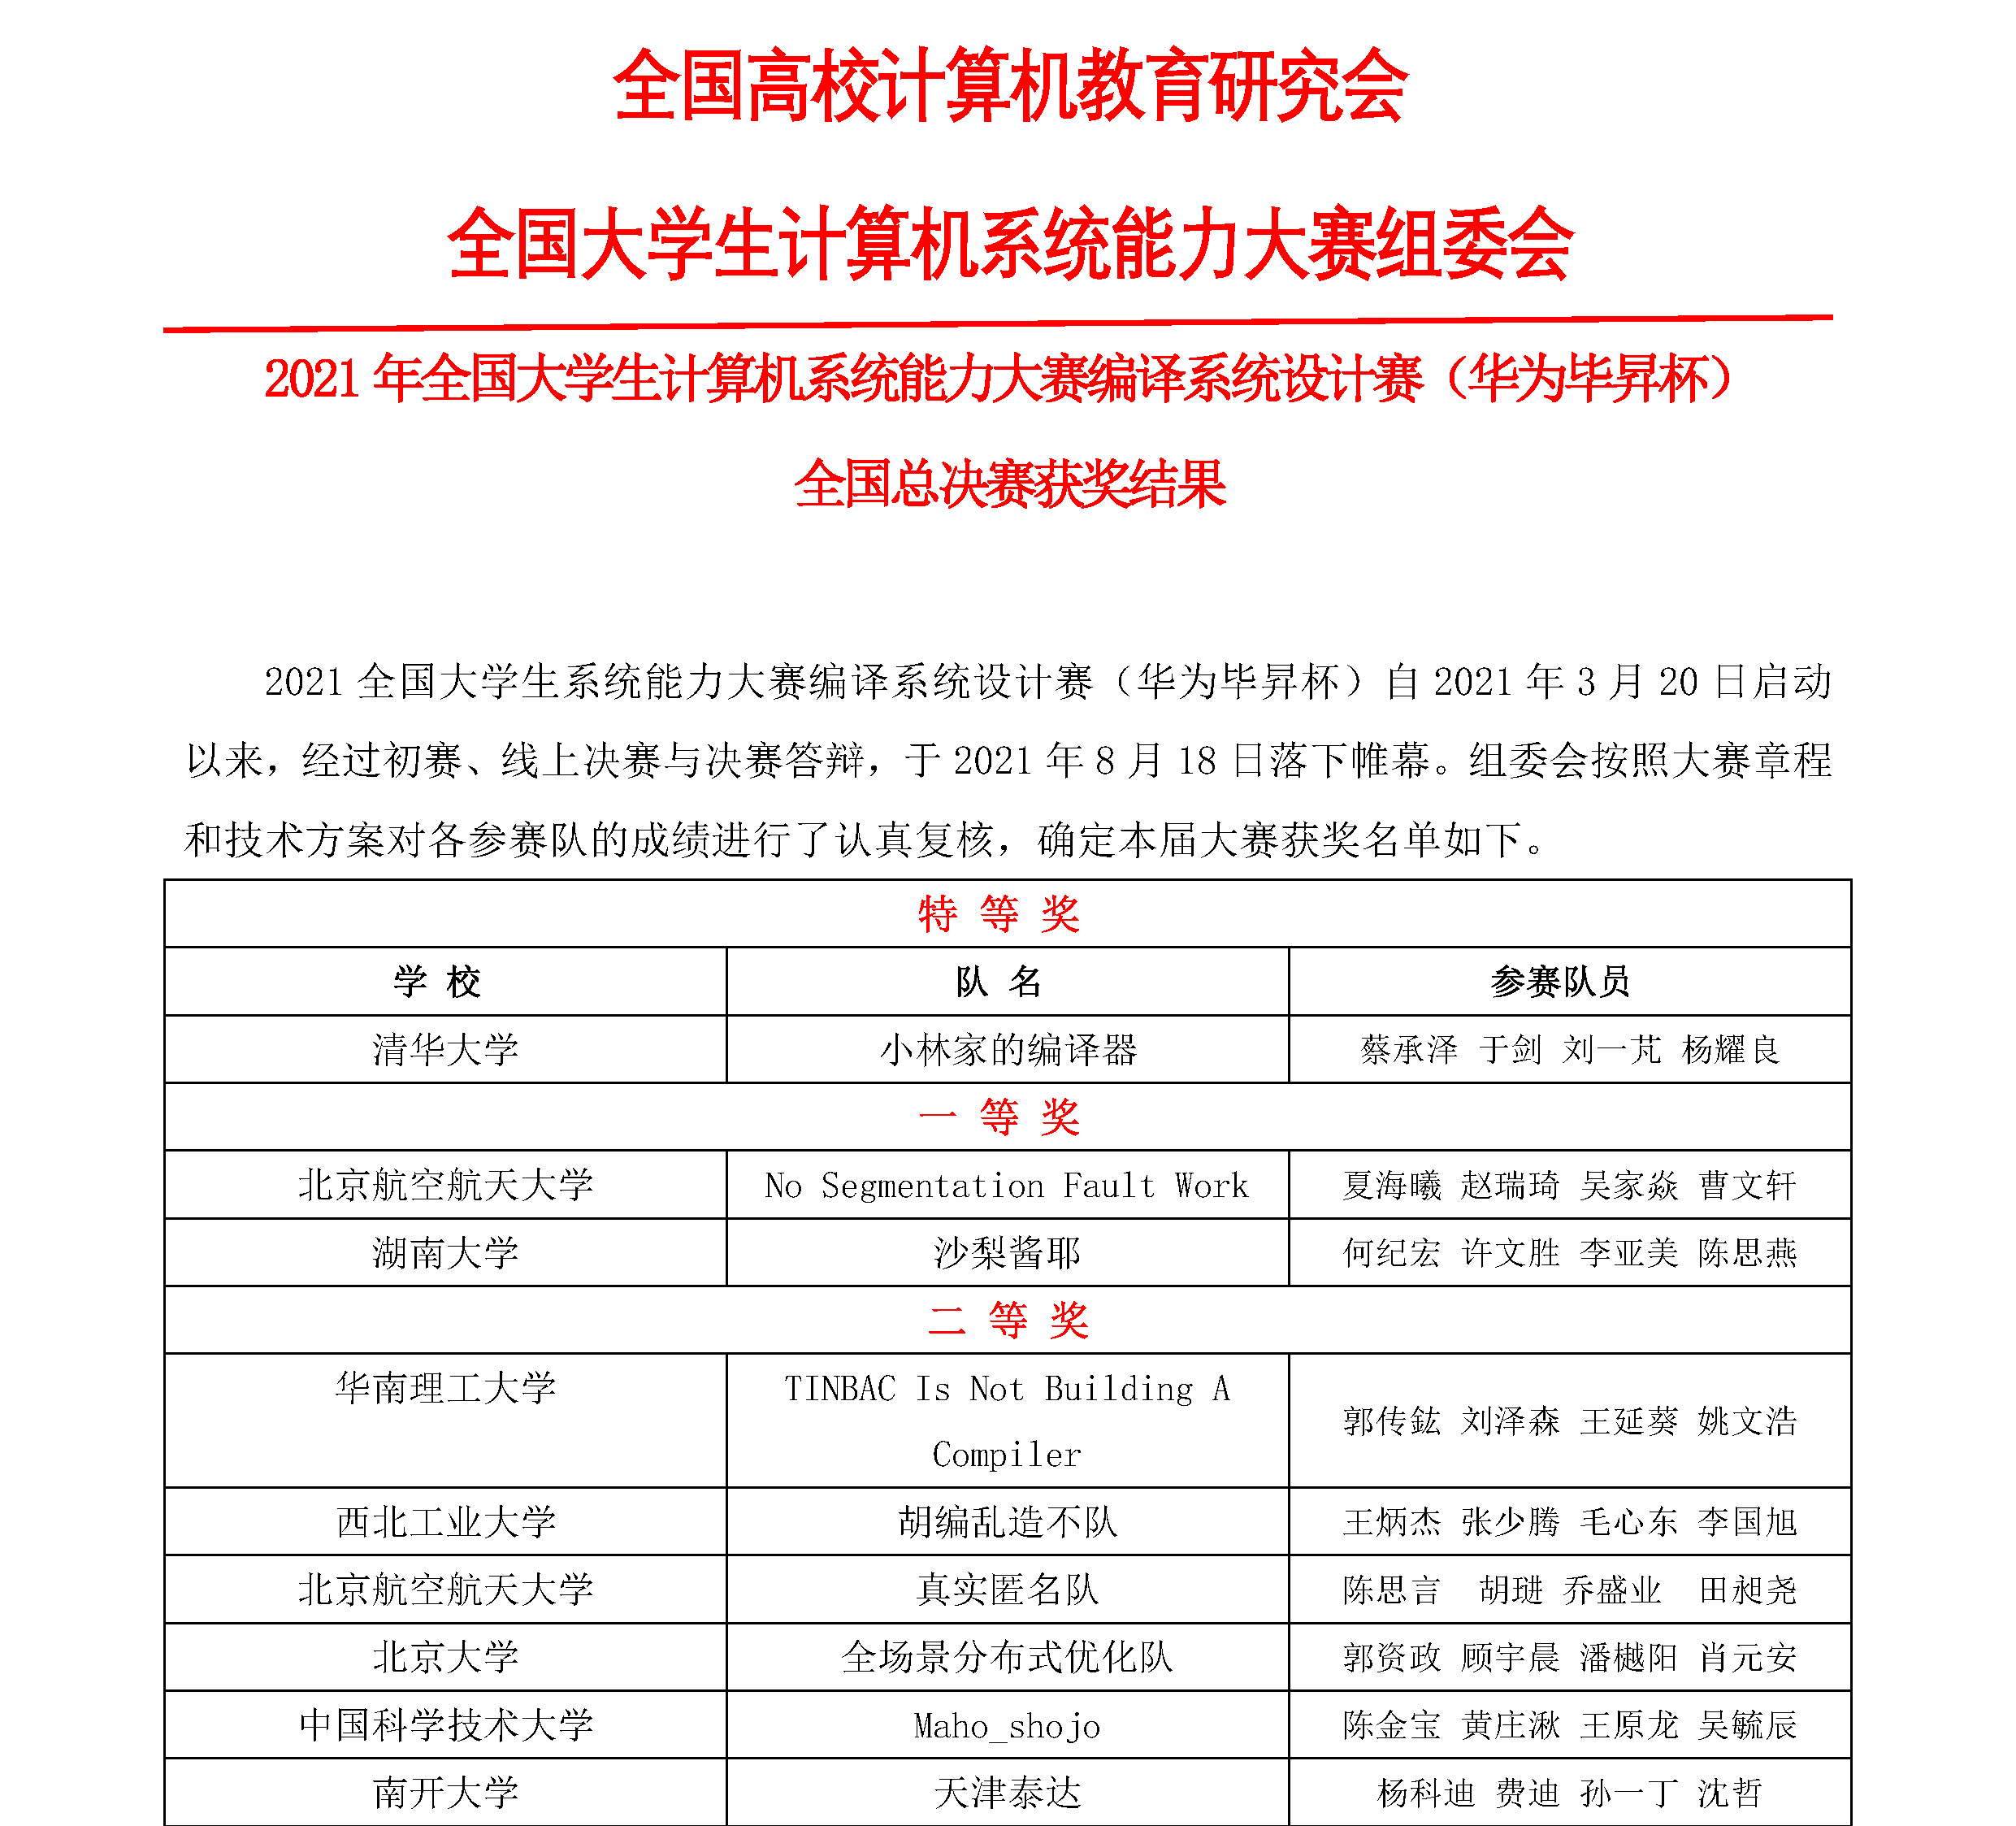
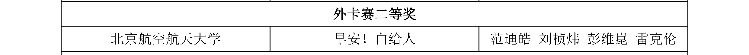
全国高等院校计算机系统能力培养官方网站
http://www.csc-he.com/
Notes:
全国高等院校计算机系统能力培养官方网站
http://www.csc-he.com/
今年编译大赛又取得了很好的成绩，希望明年有更多的同学报名参赛。

Slide 3

三次学习编译全过程
第一次：概述
  大致了解编译的过程和编译程序的构造
第二次：第3-10，14，15章
  详细学习各部分的原理和方法
第三次：实验
  基于理论学习，逐步实现一个完整编译器
深
入
应
用
巩
固

Slide 4
理论课与实验作业概览
测试程序
词法分析
语法分析
符号表
错误处理
代码生成语义分析
代码优化
文法解读
编译器设计
编译器源代码阅读
文法和语言的概念和表示
词法分析
语法分析
符号表管理技术
错误处理
运行时存储组织及管理
源程序的中间形式
语法制导翻译技术
语义分析代码生成
目标代码生成优化
代码优化
Notes:
学习了第二章文法和语言的概念和表示之后，就应该能读懂文法，通过分析文法，写出符合文法的程序，称之为测试程序是因为可以用这些程序来测试编译器。之后就是增量式开发编译器，学了词法分析，就编写编译器的词法分析部分，学了语法分析，就编写编译器的语法分析部分，这两部分都是只针对正确的测试程序来考核的。在学了符号表管理技术之后，可以在编译器中添加符号表。学了错误处理之后，就不仅能处理词法、语法错误，也能在符号表的支持下处理语义错误。学了运行时存储组织及管理，会了解到目标程序运行时的存储分配方案，学了源程序的中间形式，会设计中间代码，在学习了语法制导翻译技术的基础上，了解了常用语法成分的翻译方法，就能为编译器实现代码生成部分(PCODE)，学了目标代码生成和优化部分，为生成MIPS汇编和目标代码的优化打基础。学习了代码优化技术之后，就能在中间代码上进行优化。

Slide 5
实验题目
根据给定的文法和要求实现编译器
  文法（语法定义、语义约定）
  中间代码
  目标码
  优化
Notes:
实验题目是实现一个小型编译器，下面对各项要求逐一说明。

Slide 6
文法
SysY语言简化版，C语言的子集
如无特殊说明，语义参照C语言
  具有常量、变量、整数、字符串、一维/二维数组、函数（带参数）、赋值语句、if语句、while语句、break语句、continue语句、语句块、输入输出语句等
Notes:
文法的具体定义及说明见教学平台-课程信息-课件下载中的“2021编译技术实验文法定义及相关说明”文档

Slide 7
中间代码
四元式
按一定要求自行设计
生成PCODE时可以没有中间代码
Notes:
后续会发布具体要求

Slide 8
目标代码（二选一）
PCODE
  可参照PASCAL-S编译器的设计
  需编写解释执行程序对PCODE代码解释执行
MIPS汇编
  生成32位MIPS汇编码
  代码生成时合理利用临时寄存器（临时寄存器池），并能生成较高质量的目标代码
Notes:
两种目标代码只需选择一种完成，若生成PCODE，需编写解释执行程序，直接得到PCODE代码的解释执行结果用于评判。若生成MIPS汇编，则在Mars上运行得到运行结果用于评判。

Slide 9
代码优化
基本块内部的公共子表达式删除（DAG图）；
全局寄存器分配（引用计数或着色算法）；
数据流分析（通过活跃变量分析，或利用定义-使用链建网等方法建立冲突图）；
其它优化自选

Slide 10
任务及考核步骤
代码生成一
代码生成二
竞速排序
期末考核
MIPS
文法解读
词法分析
语法分析
期中考核
错误处理
代码生成一
代码生成二
期末考核
PCODE
建立公共测试程序库用于调试
逐步细化、完善设计文档
阅读PASCAL-S编译器源代码
Notes:
文法解读作业完成的测试程序用来建立一个测试程序库，会提供详细的评测结果，便于同学们调试。
代码生成一是指代码生成的第一次作业，用一个简单的测试程序进行测试
代码生成二用综合的测试程序进行测试
所有选择生成MIPS汇编的同学都需要参加竞速排序，期末考核中还有一次竞速排序
开发之前务必进行设计，随着开发的进行，设计应该是逐渐完善的，设计文档也是在逐渐扩充的。
阅读教学编译器PASCAL-S的源代码，能为编译器的开发提供参考，可以在各阶段阅读相应部分的代码，建议阅读后自己写上注释，认真阅读有助于把握编译器难度、并为设计自己的编译器提供参考，作为教学参考编译器，其代码量适度，并且与理论课内容结合密切，便于理解。也可以阅读其他开源编译器。

Slide 11
文法解读
仔细阅读文法，对文法中每条规则所定义的语法成分进行分析，了解其作用、限定条件、组合情况和可能产生的出句子
编写4-6个测试程序，要求测试程序能覆盖所有语法规则与常见的组合
每个测试程序有10行输出结果
文档中列出的需覆盖项只是最基本的
Notes:
以下简要说明各项作业的要求，具体要求详见教学平台的该次作业描述。作业打开后才能看到。
这里要求每个测试程序有10行输出结果，主要是为了展示各种语法成分的处理结果，以方便进行调试，请不要写无意义或雷同的10行输出结果。
文档中列出的需覆盖项只是最基本的，希望能写出更多“刁钻”的测试程序

Slide 12
文法解读
请提供每个测试程序的输入数据(有<读语句>则提供，否则无需提供)、输出数据（若输入输出数据没有正确提供，评测时会报错），放到文件中，按下述要求为文件命名：
测试程序及对应的输入输出数据文件分别为
testfile1.txt testin1.txt testout1.txt
testfile2.txt testin2.txt testout2.txt
...
testfilen.txt testinn.txt testoutn.txt

Slide 13
文法解读
testfile1需包含A级规则
testfile2-3需包含B级规则，不能含有A级规则
testfile4-6包含C级规则，不能含有A、B级的规则

Slide 14
词法分析
有统一的类别码定义
按顺序和格式输出类别码和单词字符串形式
单词类别码 单词的字符/字符串形式(中间仅用一个空格间隔)

Slide 15
错误处理
考核指定类型的错误
输出错误所在的行号及类别码
    7 b
    46 e

Slide 16
代码生成
目标代码的运行结果
  PCODE：在解释执行程序上的运行结果
  MIPS：在Mars上运行的结果

Slide 17
竞速排序
运行结果正确
对每个文件计算FinalCycle = a1*DIV + a2*MULT +a3*JUMP/BRANCH + a4*MEM +a5* OTHER的值
多个文件则对每个文件的FinalCycle加权求和
加权FinalCycle和越小排名越靠前

Slide 18
生成PCODE解释执行：最高85分
生成MIPS汇编：
  不申优：最高89分
    参加竞速排序
  申 优：最高100分
    完成申优文档
    竞速排序靠前
Notes:
生成PCODE并解释执行的难度并不小，需要设计相应的PCODE，并在解释执行程序中对应的执行步骤。最高分85主要是因为没有优化部分。

Slide 19
任务及考核说明
每次任务对应教学平台中一道作业，作业随理论课内容依次打开，若理论课时间发生变化，会相应微调，以作业上公布的时间范围为准
每次作业请严格按照输入输出的要求实现，以便准确评判
提交后自动评判，若有错误可修改后再次提交
作业关闭前可多次提交，以最后一次结果为准
作业关闭后再提交会扣分，每晚交24小时，扣10%
期中和期末上机考核，现场修改程序、新的测试程序、回答问题等

Slide 20
任务及考核日程
 | 一 | 二 | 三 | 四 | 五
第2周 |  |  |  | 布置文法解读作业
第3周 |  |  |  | 词法分析作业打开（设计、读源代码）
第4周 |  |  | 文法解读作业关闭 | 语法分析作业打开
第5周
第6周 |  |  | 词法分析作业关闭 | 错误处理作业打开
第7周 |  |  | 语法分析作业关闭
第8周 |  |  |  | 期中上机考核
第9周 |  |  | 错误处理作业关闭 | 代码生成第一次作业打开
第10周
第11周 |  |  | 代码生成第一次作业关闭 | 代码生成第二次作业打开
第12周 |  |  |  | 竞速排序作业打开
第13周
第14周
第15周
第16周 |  |  | 代码生成第二次作业关闭 竞速排序作业关闭（感想、文档） | 期末上机考核
第17周 |  |  |  | 期末上机考核
9.13 | 9.14 | 9.15 | 9.16 | 9.17
9.20 | 9.21 | 9.22 | 9.23 | 9.24
9.27 | 9.28 | 9.29 | 9.30 | 10.1
10.4 | 10.5 | 10.6 | 10.7 | 10.8
10.11 | 10.12 | 10.13 | 10.14 | 10.15
10.18 | 10.19 | 10.20 | 10.21 | 10.22
10.25 | 10.26 | 10.27 | 10.28 | 10.29
11.1 | 11.2 | 11.3 | 11.4 | 11.5
11.8 | 11.9 | 11.10 | 11.11 | 11.12
11.15 | 11.16 | 11.17 | 11.18 | 11.19
11.22 | 11.23 | 11.24 | 11.25 | 11.26
11.29 | 11.30 | 12.1 | 12.2 | 12.3
12.6 | 12.7 | 12.8 | 12.9 | 12.10
12.13 | 12.14 | 12.15 | 12.16 | 12.17
12.20 | 12.21 | 12.22 | 12.23 | 12.24
12.27 | 12.28 | 12.29 | 12.30 | 12.31
Notes:
从词法分析作业开始，需要大家进行设计，并阅读PASCAL-S编译器源代码。所列时间为规划时间，若课程进度有变化，会进行微调，以后续具体通知为准。

Slide 21
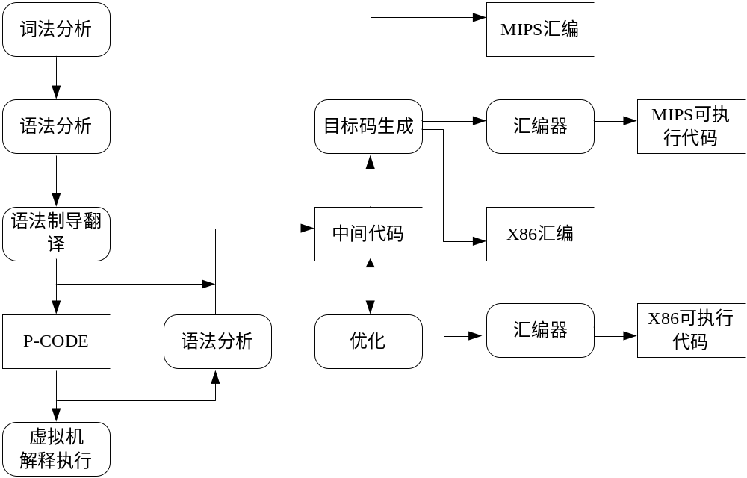
编译器架构
Notes:
图中展示了生成不同目标代码的编译器架构。本学期实验只需关注红圈标出的两种目标代码的生成流程。
生成PCODE代码：从语义分析直接生成，再用虚拟机解释执行。
生成MIPS汇编：从语义分析生成中间代码，从中间代码生成MIPS汇编，代码生成时合理利用临时寄存器（临时寄存器池），能生成较高质量的目标代码。先做好目标代码生成，再回头做中间代码上的优化。

Slide 22
评测及开发环境
GCC 8.1.0
Mars 4.5
Clion 2018.3.4
Codeblocks 20.03
Idea 2018.3.6

Slide 23
上机安排
编译实验的上机时间：
2-17周，周四，8-10节（15:50-18:15）
新主楼F327、F332、F333、F334机房
北区地下一层B区2、3号机房
上机时间可以到新主楼F332机房答疑，不需要答疑的同学可以自行上机完成作业
第8周和第16-17周在上机时间分别进行期中考核和期末考核，届时需要同学们到机房上机考核，会安排用于熟悉环境的模拟考试，具体安排另行通知

Slide 24
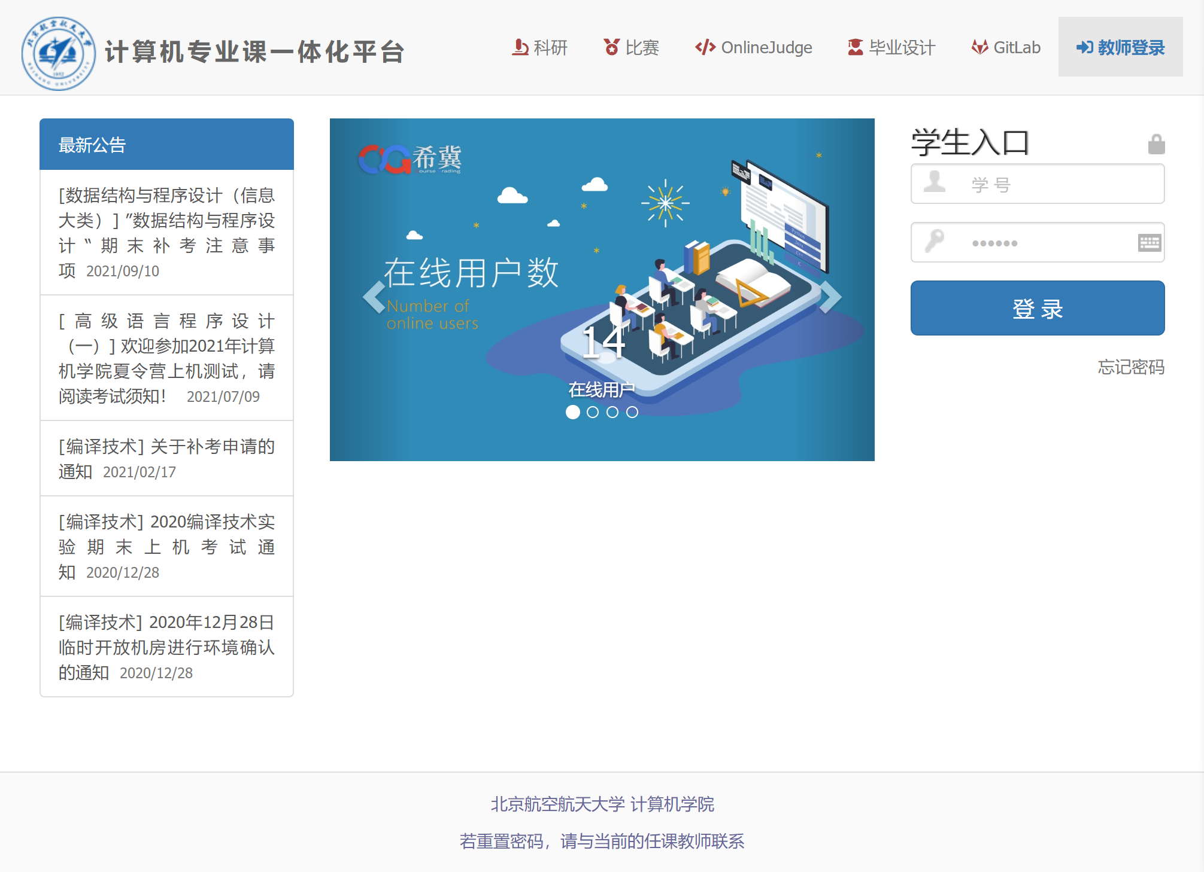
作业提交、课程信息获取
http://judge.buaa.edu.cn
Notes:
若以前使用过该平台，用以前的账号和密码登录即可。若忘记密码，请联系助教重置密码。若无法进入“编译技术”课程，请联系老师添加账号。

Slide 25
课程有关的材料请从judge.buaa.edu.cn教学平台
“课程信息”→“课件下载”中获取
所有实验作业都在教学平台发布、提交
需及时关注教学平台的公告、2021年编译技术论坛

Slide 26
交流与沟通
在线答疑
  各班微信群联系助教
现场答疑
  每次上机时间（新主楼F332机房）
交流
  组织专题讨论
  在论坛上发起话题在线讨论
  汇总常见问题发布在论坛
联系方式
杨海燕：compiler_buaa@126.com
82317624 G908
史晓华：xhshi@buaa.edu.cn
Notes:
建议提问之前先到论坛看看是否已有相同问题的解答，请勿重复提问。老师和助教会回答提问，也欢迎同学积极参与回答问题和讨论。

Slide 27
为什么会觉得难
编译原理本身没弄清
需要综合运用多门课知识
  C/C++/JAVA语言、数据结构、算法、汇编
编程经验不足
  从头开始做
  规模相对较大
  调试困难
需要自己独立完成

Slide 28
你该怎么做
1. 学习、复习有关知识
2. 确定适合自己的难度
3. 跟上各阶段步骤，按时完成阶段作业
4. 及时做，自己做、坚持做
5. 积极交流、沟通

Slide 29
你能得到什么
耐力
毅力
体力
巩固了编译原理各个知识点
能够构造完整的编译器
编译原理本身没弄清
需要综合运用多门课知识
复习了多门课知识
学会了知识点在编译器及其构造中如何应用
编程经验不足
积累了一定的编程经验
开发了一个具有一定规模的完整系统
需要自己独立完成
提高了独立解决问题的能力
遇到问题能设法解决，激发创造性、探索能力
时间管理
……

Slide 30
特别提醒
1. 选定题目，坚持到底，慎重换题
2. 了解各项要求，紧跟阶段步骤
3. 有疑问，及时沟通，设法解决
4. 相信自己，展示实力
5. 立足于自己思考，不要依赖于参考文档
6. 成绩公布前，务必自留作业备份
7. 确认选课（教务系统、教学平台）
8. 期中考试前需要到两边的机房至少各上机一次，确保代码能在机房的环境下运行、调试

Slide 31
特别提醒
独立完成！！！
  测试程序
  代码
  文档
不能用提交作业代替全面测试
误操作需自负后果

Slide 32
进入教学实验室上课的学生，须进行身份查验（一卡通）和体温检测，非上课班级学生，不得进入实验室。上课过程中，一旦发现学生体温≥37.3度或出现其他可疑症状（如精神萎靡、咳嗽等），则学生本人或其同学必须立刻上报辅导员，并按照学校规定的“学生发热处理流程”进行及时处理。
学生就座间距须满足疫情防控要求，佩戴口罩。

Slide 33
参考资料
《编译技术》第17章 第18章及PL/0、Pascal-s编译器源代码
参考书
  Compilers: Principles, Techniques, and Tools. By Alfred V. AHO, Ravi SETHI and Jeffrey D. ULLMAN
  中文版：编译原理，李建中，姜守旭译，机械工业出版社
  编译原理，赵建华，郑滔，戴新宇译
  Advanced Compiler Design and Implementation. By Steven S. Muchnick.
  中文版：高级编译器设计与实现，赵克佳，沈志宇译，机械工业出版社

Slide 34


在本学期开学的时候，我对编译课程设计还是十分畏惧的，因为自己以前从来没有写过几千行代码的课程设计，也很难想象出如何能够实现一个小型的编译器，因为以前也从来没有接触过编译原理的相关内容。但是，一学期走下来后，归功于课程合理的设计和引导，让我能够按照指引一步一步地逐渐构造出一个编译器。
从文法解读作业开始，通过阅读文法并编写测试程序，让我对本学期需要处理和分析的文法有了一个更熟悉的掌握，为后续各阶段的作业打好基础。毕竟如果连要处理的文法都不熟悉的话，那后面构造编译器的时候肯定会出现无穷无尽的bug。
在编译课设的学习中，让我亲自切实的实现了从词法分析，到语法分析，错误处理，代码生成等任务，这些任务固然锻炼了我的代码能力，同时极其有效的加深了我对于编译理论知识的进一步的理解与体会，但是，我认为更重要的是，我在编写代码的过程中，对于代码整体结构安排的理解，对于整个代码架构的组建的认识，是我这学期编译课设带给我的最宝贵的礼物。在上学期OS的学习中，我初步认识了什么是工程化管理，什么是功能化分布。而在这学期的编译课设中，我实地的操作了工程化的代码结构，通过自己几次的设计，重构，再设计的操作，使我进一步的理解了如何提前进行代码布局，怎样布局最为合理，如何预留接口，怎样增量开发最为合理等。

Slide 35
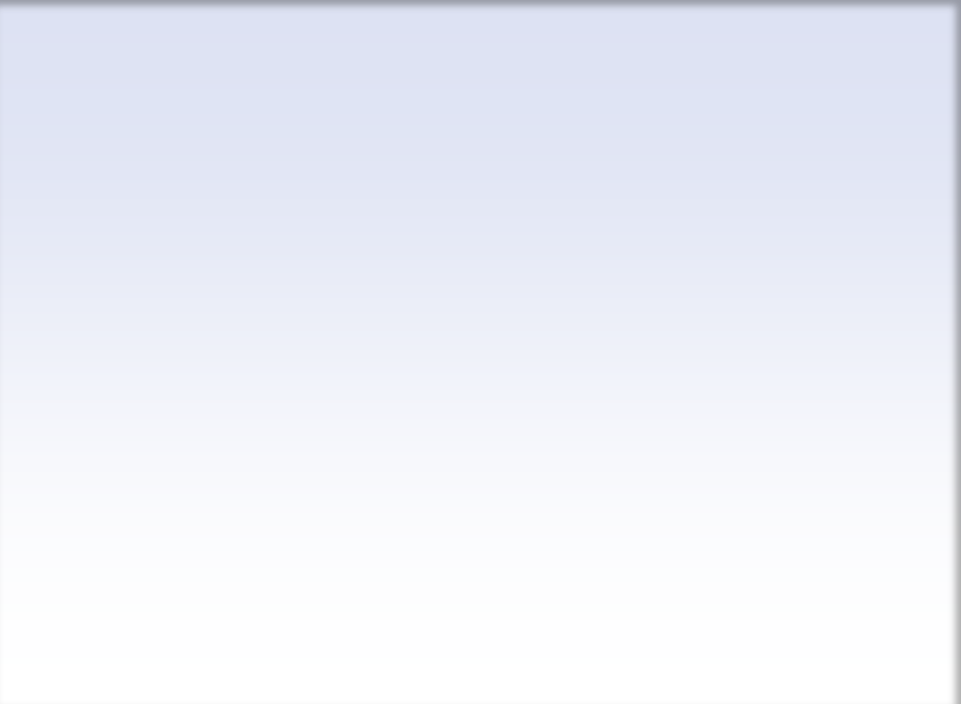
这学期内完成的编译课设是我有史以来写过的最大工程项目，我最大的收获便是用于设计的精力一定要远远大于用于编码的精力。
我的编译器在设计的初期花费了大量的时间来构思架构和设计相应的接口，这使得我在整个课设中都没有遇到需要超过10分钟的代码重构，这也是对于面向对象设计和可扩展性设计的一次绝佳的练习机会。
在代码调试方面，我实现了一系列的自动测试框架，并在测试程序库的基础上建立了超过100个测试点的本地测试库，每一次的增量开发和优化后，只需要通过回归测试便能有较大的把握认为程序的鲁棒性较高。
经过了这一学期的编译器开发，今后的软件工程课程设计甚至是实际的工程项目中，我都将拥有较大的自信和架构设计经验，（虽然这相比于大工程的10w+代码不算什么），同时面对debug，从上而下地寻找错误点，这一学期地训练是本科阶段不可多得的宝贵经验。

Slide 36
最终，我在竞速中也取得了让我满意的成绩，这离不开前期的耗费大量时间的思考和设计。在每次开始一个新阶段作业之前，我往往会先花好几天独立地思考从何开始写起，要怎样写，把每一个步骤想明白之后，再开始敲代码。这样做在开始几天的产出当然为0，看着别人进展飞速也确实很心急，但是我明白我不能急，这是必要的时间。一旦开始动手写，我的进度应该是飞速的，最终结果也往往是尽人意的，不需要我花很大的时间去debug，就算有bug也是手抖的小问题，而不是发现自己设计有漏洞，需要重构那种问题。这离不开我前期的思考，我只是把别人重构的时间放在前面进行设计罢了，这就是我在编译课设中的一些经验，也是少走不少弯路的原因。

Slide 37
之前写过最长的代码，无非是 OO面向对象课程每周一次的作业，那时不过也就 1000 行。而此时 4000 多行的代码， 注定会是一个很大的挑战。如何设计、 如何构造、如何实现，都成为代码书写中必须要思考的问题。或许一个设计上的失误，就回到一次代码的大批量重构，每一次重构都是一个复杂而又痛苦的过程。 开发过 4000 行级别的代码后，也充分地理解了写设计文档的重要性，写设计文档，不仅是给别人看，也是为了让自己更加清楚地认识自己的代码，更加深入地加深自己对代码的印象，为后期自己修改、扩展代码提供了很大的方便
在设计编译器的过程中，我最大的体验就是预先设计是十分重要的，尤其是对于这样一种大工程。以前都是写完代码再照着代码写设计文档，这样就会导致自己在写代码的时候写一步想一步，然后可能今晚写的东西最后发现要全部推翻重来，如果预先设计好一些大致的架构，这样在书写代码的时候就会势如破竹。我记得在提取了每一步大致的框架之后，我只用了一个下午就写完了大致两千行左右的语法分析部分，然后通过一个晚上的debug就ac了。以及后面的代码生成阶段，预先设计好四元式和如何通过四元式生成代码，这样写代码的时候才会有条不紊，尤其对于循环、条件语句，要生成怎么样的四元式，每个四元式对应什么，设计完之后再写就不会有混乱的感觉。

Slide 38
设计优先，自从大二的计算机组成课设以来，就一直贯穿于计算机专业的各门课程之中，而一次又一次课程的实践，让我对个思想的感触愈发深刻。
在编译课设里，每次的设计文档都有编码前设计和编码后修改两个部分，这实际上就是在提醒我们要优先去进行设计，并且在实践中对自己设计中的不足进行修改。这个良好习惯的养成，将是我们终身受用的。
本学期的编译课程，我认为自己的收获很大。
还记得学期初，老师给我们看了一份往年的感想。其中提到“本来觉得什么都不会，没想到一步一步跟着做，真的实现了一个简单的编译器”。我就很有这种感觉。从一开始，觉得理论与实践脱节，听完理论课根本不知道怎么动手写代码。到后来对编译器设计逐步有了自己的简单构想。比如词法分析时，一开始一头雾水，不知如何下手。认真地翻阅了课件与课本后，发现原来课本上已经有了样例代码，照葫芦画瓢地将词法分析实现。
这学期的编译课设，我的感受是设计逐步递进，难度逐步提高。我经历过几个小时就写完第一次的文法解读，也体验了肝到凌晨三点完成了2000+行的语法分析。令我庆幸的是，大改的架构以后，从面向过程到面向对象，直到最后我的代码也没有出现大的架构的问题，实现了初步的“增量开发”。

Slide 39
这门课锻炼了我们从零开始建设一个庞大项目的能力。对于架构的设计和debug的能力还是有不少的挑战的。。学完这门课，不光对编译器有了更深刻的了解，更提高了我个人的代码能力和工程能力，可谓是收获颇丰。这门课与理论课结合程度很高，相辅相成。另外一方面，这门课的作业设置非常合理，难度循序渐进，设计周期长，给予同学们相当多的时间去思考合理的架构，以及相对充分的时间和比较充足的测试样例去debug，在较高标准的要求之下同时合理地缓解了同学们学习的压力，让菜狗学到很多东西之余还不会为及格担忧。
最后，也是最重要的，这门课程培养了我时间安排、心态调整、面向大任务的应对能力和经验。这是对我全方面的提升， 完成作业的过程中，如何协调、安排时间，如何在面对一个看似庞大而不可能完成的任务时，一点点攻克、一点点尝试， 这样的能力在生活和以后的学习中也是必须的。
这门课为我带来了具体的提升，虽然最终竞速的排名也并不突出，但我真的收获了许多。 很高兴也很荣幸能在大学期间上一次编译课程。

Slide 40
虽然大家用的都是同一套评测体系，但是每个人向它靠拢的路都是不同的。有的人可能总会找到最快最好的路，但有的人也可能因此发现他们的项目缺少合理规范的设计思路而难以为继。这样的情况不能说是绝对的好或者绝对的坏，事务都是有两面性的。这样的授课方式，在笔者看来是希望每一位参与者都能体验这个历练的过程，收获到属于自己的独特的软件工程开发方式。尽管可能以后会发现自己摸索出来的规律并不具有普适性，就算未来发现了别人总结的更好的开发方法，但是都不能否定说这样的经历一文不值。通过在编译课程中的摸索，发现自己的思维或许有了些许的改变——过去想的是如何达到指导书的要求，现在思考的是怎么满足项目的需求，自己在这个大需求下进行子任务的拆分和实现。就好像以前总有前人搭好的一个梯子，现在得靠自己从木材的选择开始行动。

